Slide 2
147

Slide 3
147
سَلْمَى
أَرْضِي
نَرْعَاهَا
تَبْقَى

Slide 4
147
نَذْكُرُ
نَسْقِي

Slide 5
147
شَجَرَة
قَالَت

Slide 6
147
فـ
و
و
ثُمَّ

Slide 7
148
لَذِيذَة
جُذُور
أَوْرَاق
سَمِيك
يَنْمُو
التُّرَاب
جَمِيلَة
بُذُور
ثِمَار

Slide 8
148
جَزَرَتَان
قلمان
جَزَرَةٌ
يَوْمٌ
مَزْرَعَتَان
بَيْتَان
وَرَقَةٌ
فأسٌ

Slide 9
149

Slide 10
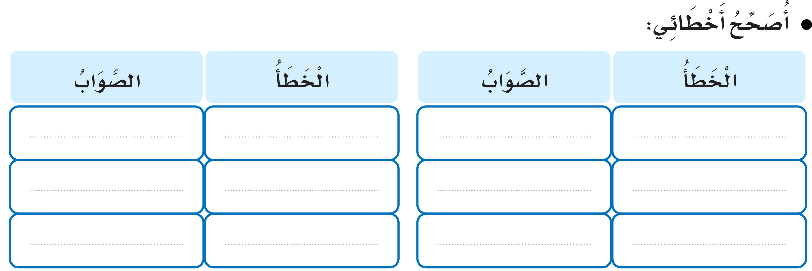
149

